Slide 1
EMPATYZER · HISTORIE Z PRACY
Czemu napisałaś do mojego zespołu?
Szybka pomoc a odpowiedzialność lidera
Nia bezpośrednio prosi Olka o pilną pomoc dla klienta, omijając Karima. Problem znika szybciej, ale priorytety zespołu zmieniają się poza wiedzą jego lidera.
Notes:
Empatyzer. Historia z pracy: Czemu napisałaś do mojego zespołu?.
Nia bezpośrednio prosi Olka o pilną pomoc dla klienta, omijając Karima. Problem znika szybciej, ale priorytety zespołu zmieniają się poza wiedzą jego lidera.
Temat: Szybka pomoc a odpowiedzialność lidera. Bohaterowie: Nia, Karim, Olek.

Slide 2
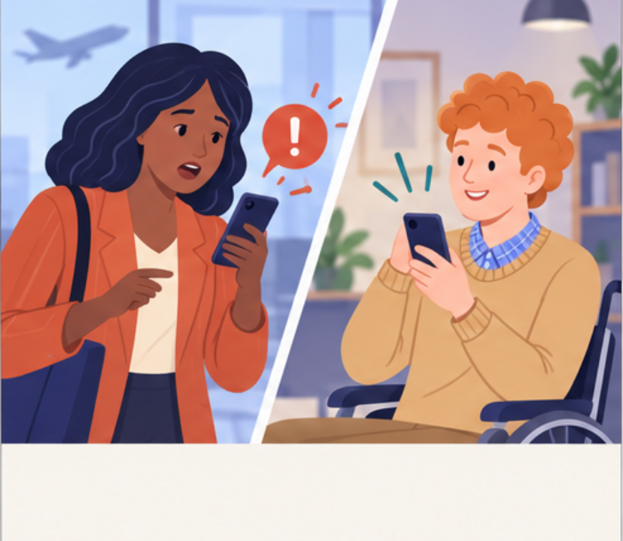
1
Olek, klient stoi. Możesz spojrzeć od razu?
Jasne.
Notes:
Empatyzer. Historia z pracy: Czemu napisałaś do mojego zespołu?.
Kadr 1 z 6. Nia dostaje pilne zgłoszenie klienta i pisze bezpośrednio do Olka.
Nia: Olek, klient stoi. Możesz spojrzeć od razu? | Olek: Jasne.

Slide 3

2
Dlaczego mój zespół dostał zadanie beze mnie?
Notes:
Empatyzer. Historia z pracy: Czemu napisałaś do mojego zespołu?.
Kadr 2 z 6. Olek naprawia problem; Karim dowiaduje się o tym później.
Karim: Dlaczego mój zespół dostał zadanie beze mnie?

Slide 4

3
Chcę wiedzieć, kiedy ktoś ustala pracę mojego zespołu.
Coś jest nie tak?
Notes:
Empatyzer. Historia z pracy: Czemu napisałaś do mojego zespołu?.
Kadr 3 z 6. Karim jest chłodniejszy wobec Nii.
Nia: Coś jest nie tak? | Karim: Chcę wiedzieć, kiedy ktoś ustala pracę mojego zespołu.

Slide 5

4
Nie ustalałam. Chciałam uratować klienta.
A ja odpowiadam za to, co bierze zespół.
Notes:
Empatyzer. Historia z pracy: Czemu napisałaś do mojego zespołu?.
Kadr 4 z 6. Nia jest szczerze zaskoczona.
Nia: Nie ustalałam. Chciałam uratować klienta. | Karim: A ja odpowiadam za to, co bierze zespół.

Slide 6

5
Czyli piszę do Olka i od razu daję znać tobie?
W pilnym temacie, idealnie.
Notes:
Empatyzer. Historia z pracy: Czemu napisałaś do mojego zespołu?.
Kadr 5 z 6. Ustalają ścieżkę na pilne przypadki.
Nia: Czyli piszę do Olka i od razu daję znać tobie? | Karim: W pilnym temacie, idealnie.

Slide 7

6
Nia widzi najszybszą drogę do osoby, która może
rozwiązać problem klienta. Karim widzi własną
odpowiedzialność za priorytety i obciążenie zespołu.
Efektywny skrót dla jednej strony staje się więc
ominięciem roli dla drugiej. W pilnych sytuacjach
nie blokuj bezpośredniego kontaktu, ale ustal prostą
zasadę widoczności: specjalista dostaje prośbę, a
jego lider w tym samym momencie informację o nowym
zobowiązaniu.
EMPATYZER · PRZED WAŻNĄ ROZMOWĄ
Notes:
Empatyzer. Historia z pracy: Czemu napisałaś do mojego zespołu?.
Podsumowanie Em: Nia widzi najszybszą drogę do osoby, która może rozwiązać problem klienta. Karim widzi własną odpowiedzialność za priorytety i obciążenie zespołu. Efektywny skrót dla jednej strony staje się więc ominięciem roli dla drugiej. W pilnych sytuacjach nie blokuj bezpośredniego kontaktu, ale ustal prostą zasadę widoczności: specjalista dostaje prośbę, a jego lider w tym samym momencie informację o nowym zobowiązaniu.
Empatyzer pomaga przygotować sposób komunikacji przed ważną rozmową.

